Slide 1
پاکستان میں صوبے

Slide 2
پنجاب
Pencap ismi İçinden geçen İndus nehriyle onun dört kolundan dolayı “beş su” (penç âb) anlamına gelmektedir
Başkenti LAHOR
Pakistan’ın ikinci büyük metropol şehri

Slide 3
لاہور

Slide 4
منار پاکستان

Slide 5
بادشاہی مسجد

Slide 6
لاہور میوزیم

Slide 7
لاہور چڑیا

Slide 8
لاہور قلعہ

Slide 9
وزیر خان مسجد

Slide 10
شالیمار باغ

Slide 11
بلوچستان
Pakistan’ın en batıdaki ve en büyük Eyaleti
Batıdan İran, kuzeybatıdan Afganistan, kuzeydoğudan ve doğudan da Kuzeybatı Sınır, Pencab ve Sind eyâletleri ile çevrilidir. Güneyde Umman Denizine kıyısı vardır.
Ekonomik şartların zor ve gelir seviyesinin düşük olması
Maden kaynakları zengin ve sanayi nisbeten gelişmiş olmakla birlikte bölgede en önemli iş kolu tarımdır.

Slide 12
Belucistan, Güneybatı Asya'da Beluçların yaşadığı kurak ve dağlık bir bölgedir. Pakistan'ın Belucistan eyaleti, İran'ın Sistan ve Belucistan eyaleti ile Afganistan'ın Nimruz, Helmend ve Kandehar vilayetlerininde bulunduğu güney bölgelerini içeriyor.

Slide 13
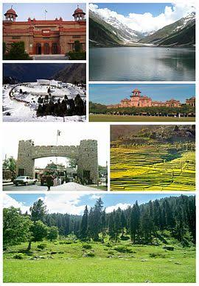
خیبر پختونخواہ

Slide 14
Hayber-Pahtunhva Kuzeybatı Sınır Eyaleti, Pakistan'ın kuzeybatı alanında yer alan bölge. Bu bölgedeki dağlar Pakistan ve Afganistan arasındaki sınırı oluşturmaktadır. Bu bölgede yaşayan insanlara Peştun denmektedir.

Slide 15
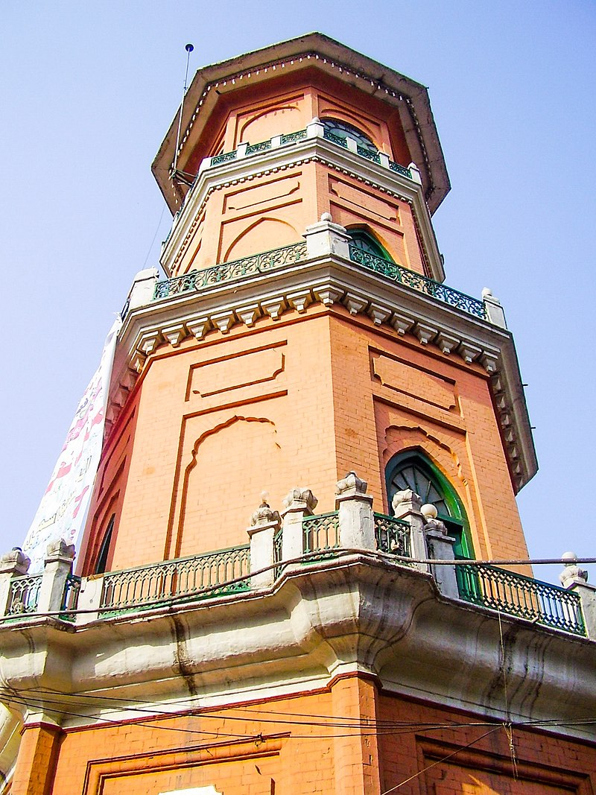
پشاور
Peşaver Pakistan'da, Hayber-Pahtunhva eyaletinin merkezi olan şehir. Kâbil Irmağı'nın kolu Bara kıyısında, Lahor'un 385 km kuzeybatısındadır. Ünlü Hayber Geçidi'nin 15 km güneyinde yer alan kentin stratejik yeri önemlidir. Anlamı «sınır kenti» demektir. Geçmişte İpekyolu'nun önemli duraklarından biridir.

Slide 16
Peştuca: پښتو
Afganca, Paştuca ve Pahtuca olarak da bilinen, Afganistan’da ve Pakistan’ın batı kesiminde yaşayan Peştuların konuştuğu dil. Hint-Avrupa dillerinin Hint-iran dilleri öbeğine bağlıdır. Otuz sekiz harfli bir alfabesi vardır.

Slide 17
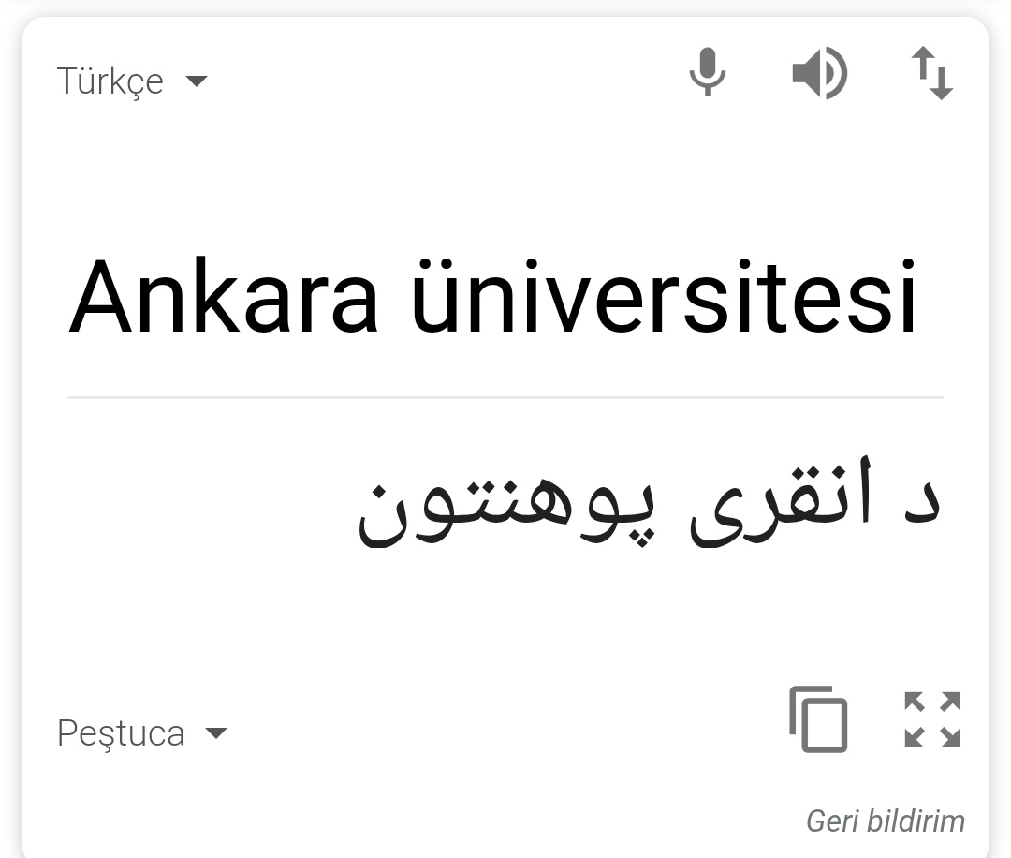

Slide 18
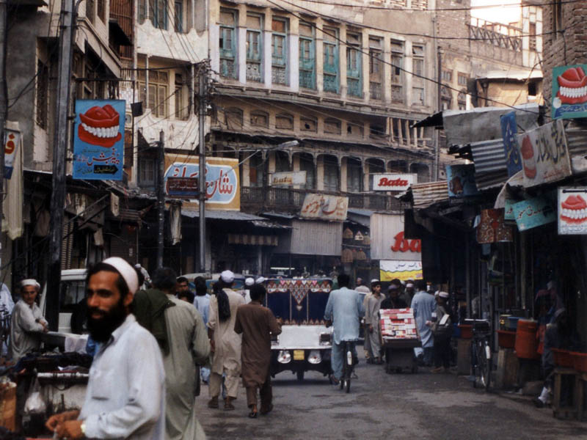
1936 yılında Afganistan’ın resmî dili oldu. Günümüzde Peştuca Afganistan’da eğitim dilidir. Ülkedeki ikinci dil ise Farsçadır. Afganistan ve Pakistan’ın dışında Hindistan ve Bangladeş’te konuşulabilir. Bazı dil bilimciler Peştucayı, Urduca ve Farsçanın bir lehçesi olarak kabul ederler. Yazıya geçirilmesi çok geç olduğu için kelime birliği sağlanamamış, büyük ölçüde Arapça, Farsça ve Hintçenin etkisi altına girmiştir. Bu dilde verilen yapıtlar daha çok İslami medrese ürünleridir. 10'a yakın Kur'an çevirisi bulunmaktadır.

Slide 19
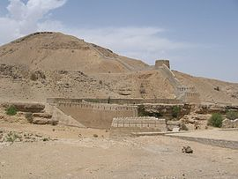
سندھ

Slide 20
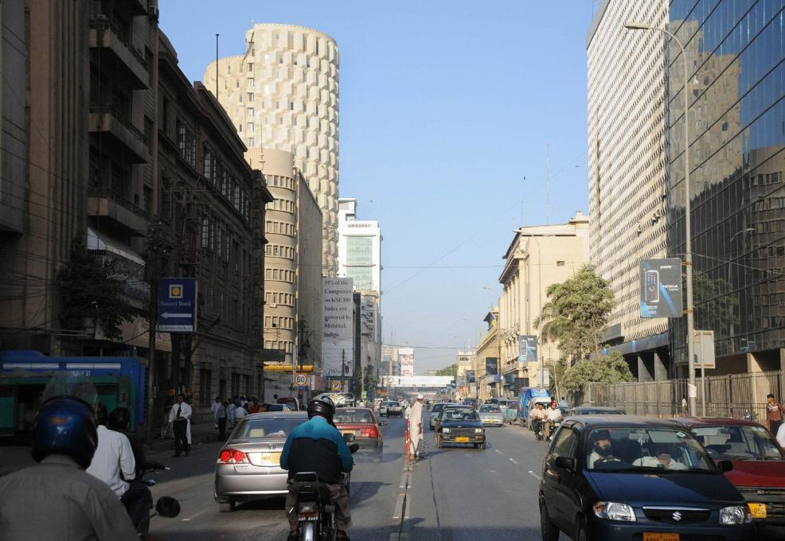
Ülkenin en büyük kenti Karaçi'nin içinde bulunduğu bu eyalet, ülkenin güneyinde ve Hint Okyanusu kıyısında bulunmaktadır. Sindhiler'in anavatanı olan eyaletin yerel adı "Mehran"dır. Eyalet adını İndus Nehri'nden almaktadır.

Slide 21
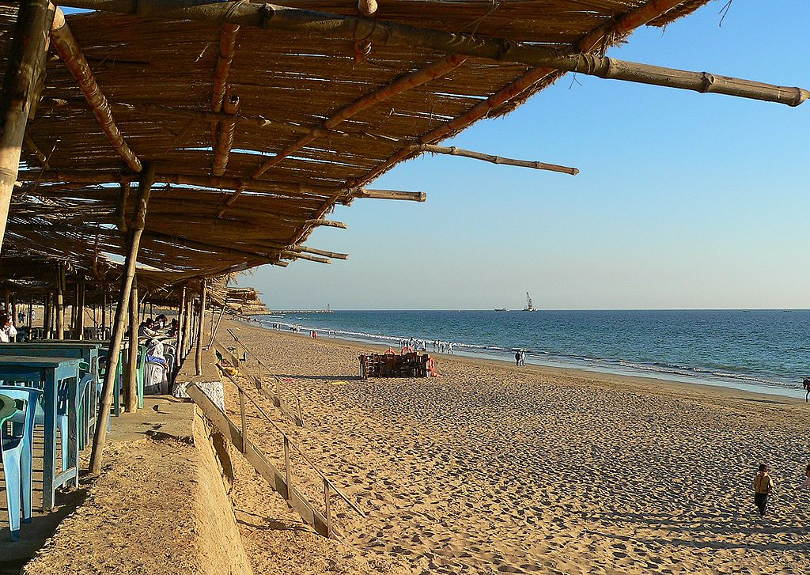
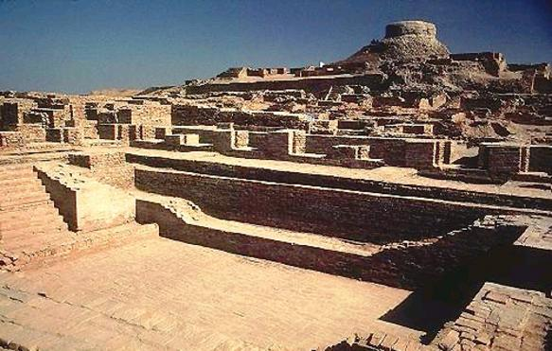
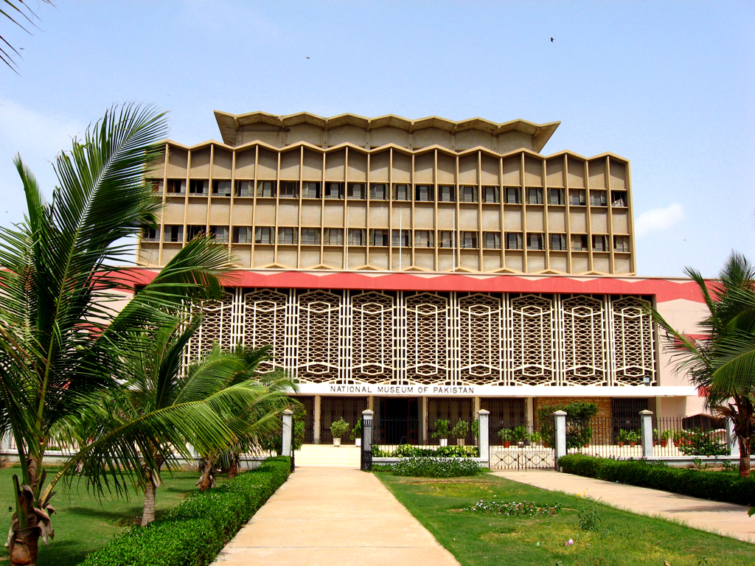
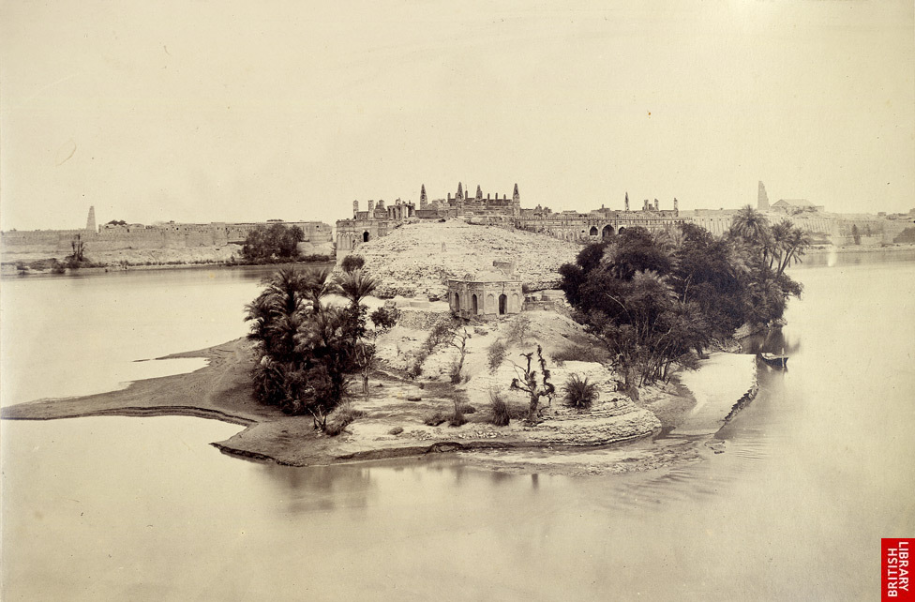
Manora Yarımadası
Mohenjo-daro
Pakistan Milli Müzesi

Slide 22
Pakistan'ın Sind ilinin resmi dilidir
Hindistan Hükümeti, Sindhi'yi Hindistan'da bir seçenek dili ve bir çalışma ortamı olarak yasalaştırmıştır, böylece öğrenciler Sindhi'yi öğrenmeyi seçebilir. Sindhi, Hindistan'ın Rajasthan , Gujarat ve Madhya Pradesh eyaletlerinde isteğe bağlı üçüncü bir dildir . ^{[12]}
Pakistan'ın kuruluşundan önce Sindhi, Sindh'in ulusal diliydi.

